Slide 1
Планети Сонячної Системи

Slide 2
Сонячна система

Slide 3
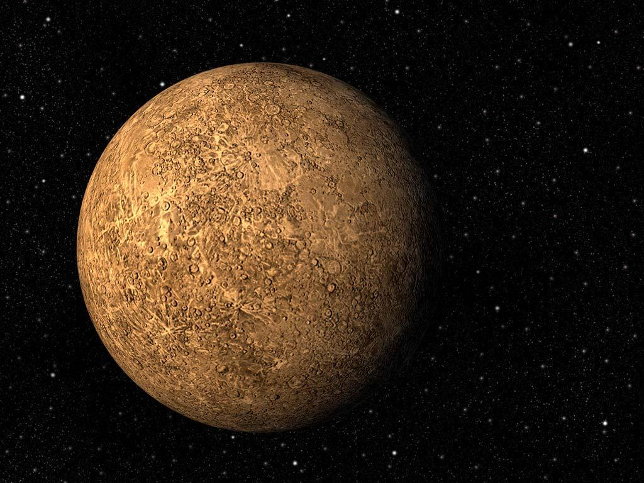
Меркурій
Меркурій - це планета, яка знаходиться найближче до Сонця. На Меркурії практично немає атмосфери, небо там темне, як ніч, і завжди яскраво світить Сонце. З поверхні планети Сонце виглядало б в 3 рази більше за розміром, ніж земне. Тому перепади температур на Меркурії сильно виражені: від -180C ночами до нестерпно спекотних +430С вдень (при такій температурі плавиться свинець і олово)

Slide 4
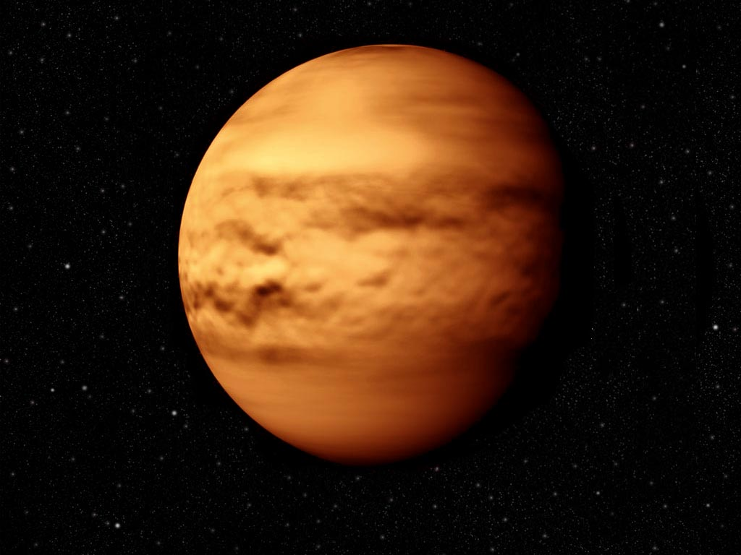
Венера
Венера , друга по рахунку планета Сонячної системи. Вона названа на честь античної богині любові і краси Афродіти (у римлян - Венера) . Венера має такий же розмір , як Земля , а її маса більше 80 % земної маси. Розташована ближче до Сонця, ніж наша планета , Венера отримує від нього в два з гаком рази більше світла і тепла , ніж Земля.
Венера класифікується як землеподібна планета, і іноді її називають «сестрою Землі», тому що обидві планети схожі розмірами, силою тяжіння і складом. Однак умови на двох планетах дуже різняться! Поверхня Венери приховує надзвичайно густу хмарність з хмар сірчаної кислоти з високими відбивними характеристиками, що не дає можливості побачити поверхню у видимому світлі.

Slide 5
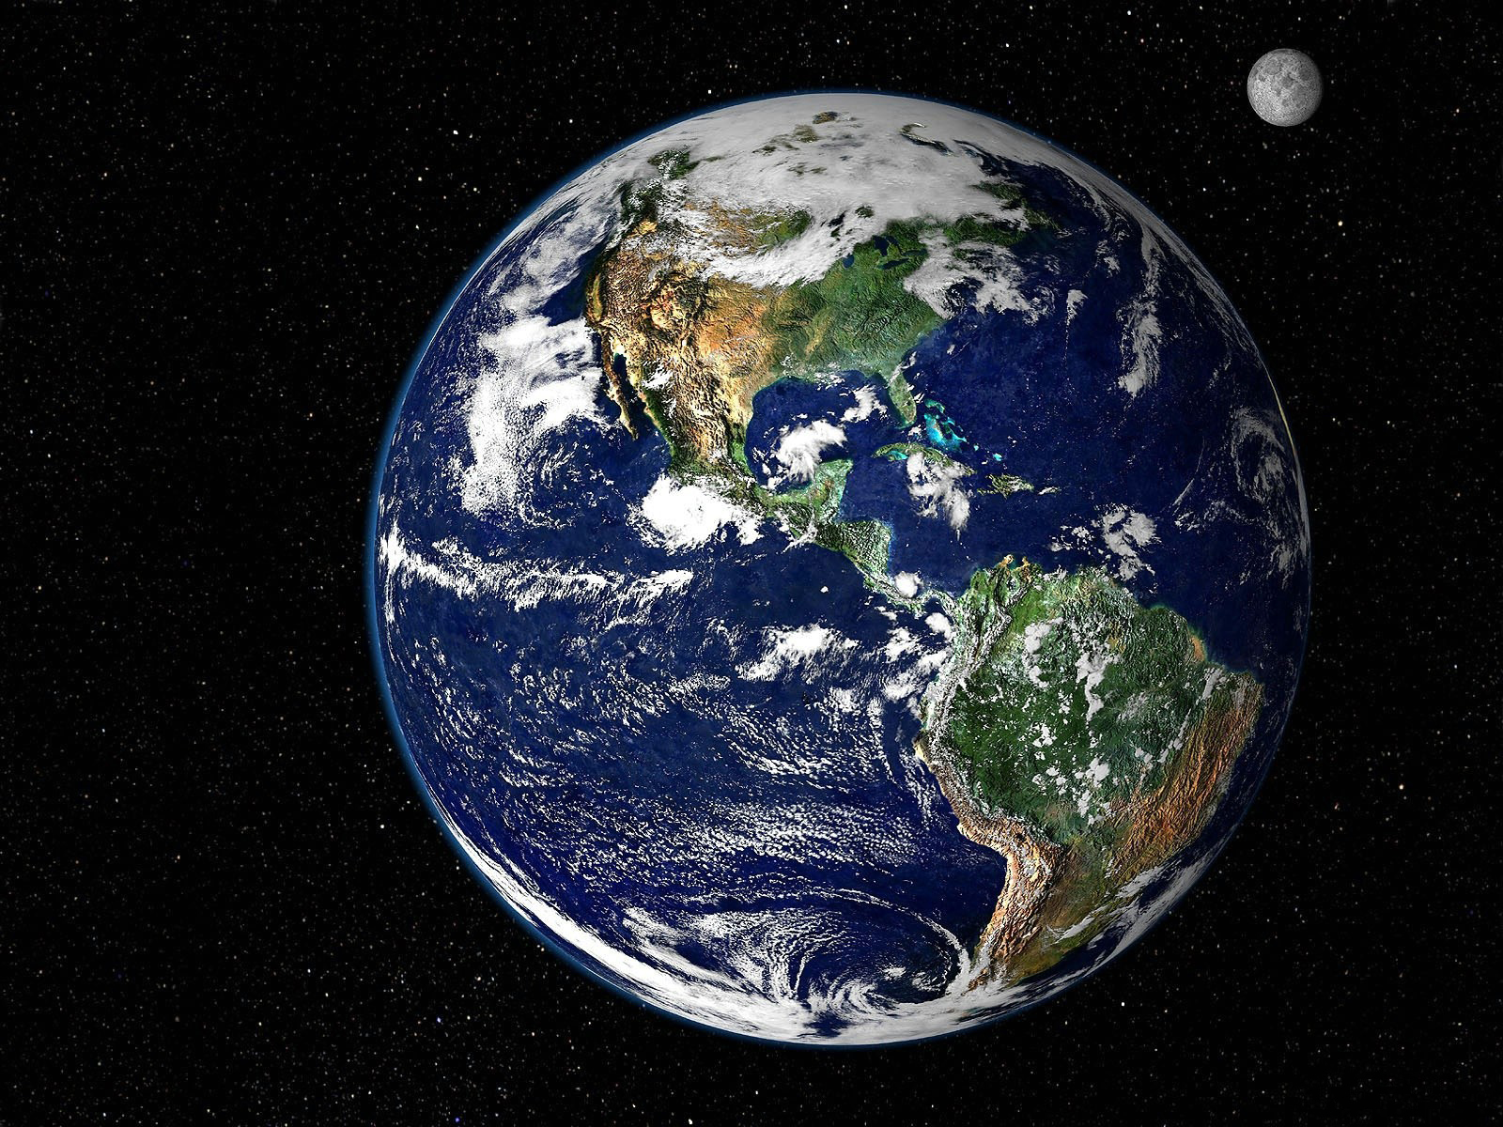
Земля
Земля - ​​третя від Сонця планета і п'ята за розміром серед усіх планет Сонячної системи. Вона є найбільшою за діаметром, масою й щільностю серед планет земної групи. Єдине відоме людині на даний момент тіло Сонячної системи, зокрема і Всесвіту взагалі, населене живими організмами.
Земля утворилася з сонячної туманності близько 4,5 млрд. років тому і незабаром після цього набула свого єдиного природного супутника - Місяця.

Slide 6
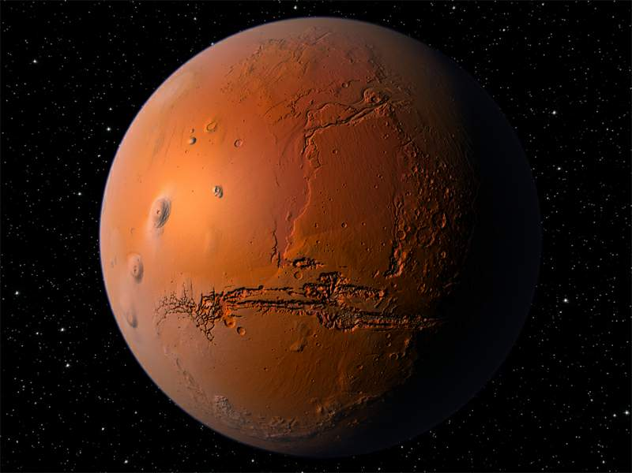
Марс
Марс - планета земної групи з розрідженою атмосферою (тиск у поверхні в 160 разів менше земного). Особливостями поверхневого рельєфу Марса можна вважати ударні кратери на зразок місячних, а також вулкани, долини, пустелі і полярні льодовикові шапки на зразок земних.
Марс - четверта за віддаленістю від Сонця і сьома (передостання) за розмірами планета Сонячної системи. Свою назву Марс отримав на честь давньоримського бога війни. Обидва його природних супутника названі іменами синів Марса, які супроводжували його в кожному бою - Деймос і Фобос (у перекладі з давньогрецької - «страх» і «жах»).

Slide 7
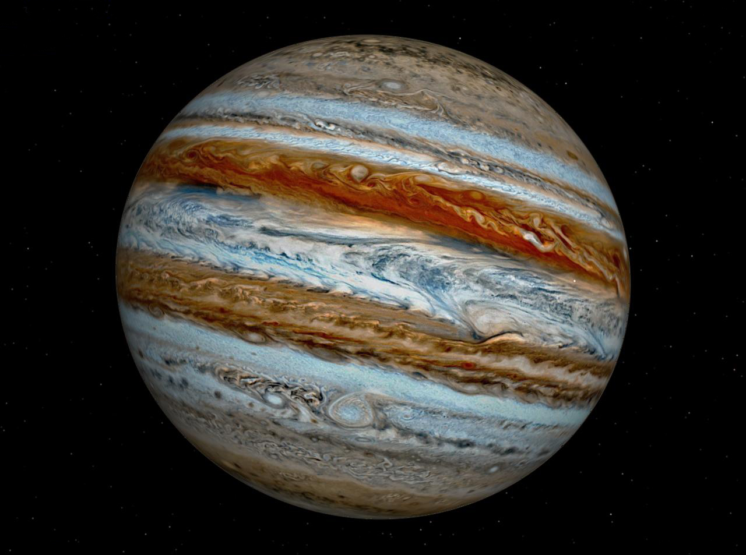
Юпітер
Маса Юпітера в 317 разів більше маси Землі, а також в 2,5 рази більше маси всіх інших планет Сонячної системи, разом узятих! Якщо говорити про обсяг, то в Юпітер помістяться 1300 таких планет, як Земля. Гравітація на цьому «гіганті» в 2.5 рази більше, ніж на Землі. Якби хто-небудь вагою в 100 кг стояв на поверхні Юпітера, то там він важив би 250 кг.
Юпітер - п'ята планета від нашого Сонця і знаходиться між Марсом і Сатурном. Якщо ви думаєте, що Земля велика, то це просто ніщо в порівнянні з Юпітером, який є найбільшою планетою нашої Сонячної системи!

Slide 8
Сатурн
Кільця Сатурна - одне з найдивовижніших і цікавих утворень у Сонячній системі! Плоска система кілець огинає планету навколо екватора і ніде не стикається з поверхнею. На думку вчених кільця складаються головним чином з частинок льоду, меншої кількості важких елементів і пилу. Кільця обертаються навколо Сатурна, причому швидкість руху внутрішніх частин більше, ніж зовнішніх.
Сатурн - шоста планета від Сонця і друга за величиною в Сонячній системі після величезного Юпітера. Сатурн відноситься до типу газових планет, тобто складається в основному з газів, не маючи твердої поверхні. В основному Сатурн складається з водню, з домішками гелію і слідами води, метану, аміаку і важких елементів.

Slide 9
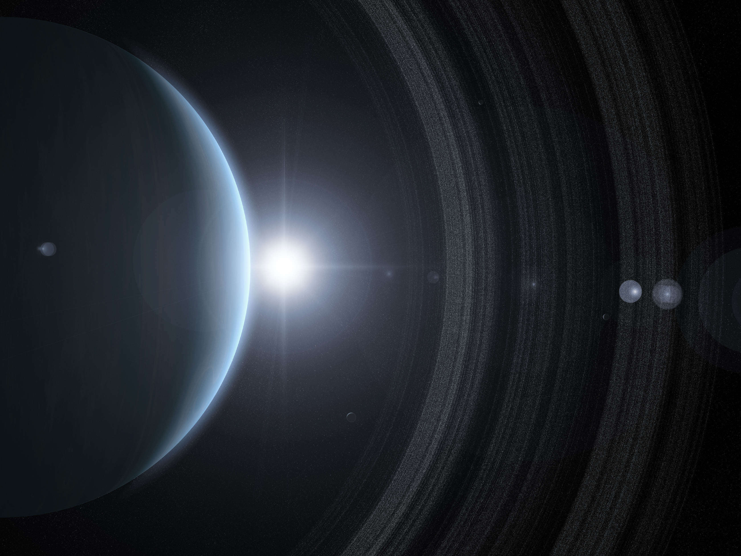
Уран
Уран - сьома за віддаленостю від Сонця, третя по діаметру і четверта за масою планета Сонячної системи. Була відкрита в 1781 році англійським астрономом Вільямом Гершелем і названа на честь грецького бога неба Урана.
Величезне небесне тіло, повне сюрпризів - ось чим виявилася відкрита планета! Двадцять сім супутників і тринадцять кілець - простір для гіпотез, відкриттів і нових загадок. Відстань до Сонця від планети Уран у дев'ятнадцять разів перевищує проміжок між Землею і Сонцем. Крім того, Уран важче нашої планети в чотирнадцять з половиною разів і в чотири рази більше.
Уран - найхолодніший з усіх планет Сонячної системи, навіть холодніше Нептуна, який розміщений набагато далі Урана! Найнижча температура, відзначена під час спостережень, зафіксована на рівні -224 º С. Причина цьому - грандіозна віддаленість від Сонця, навіть світло добирається до віддаленої планети за дві з половиною години.

Slide 10
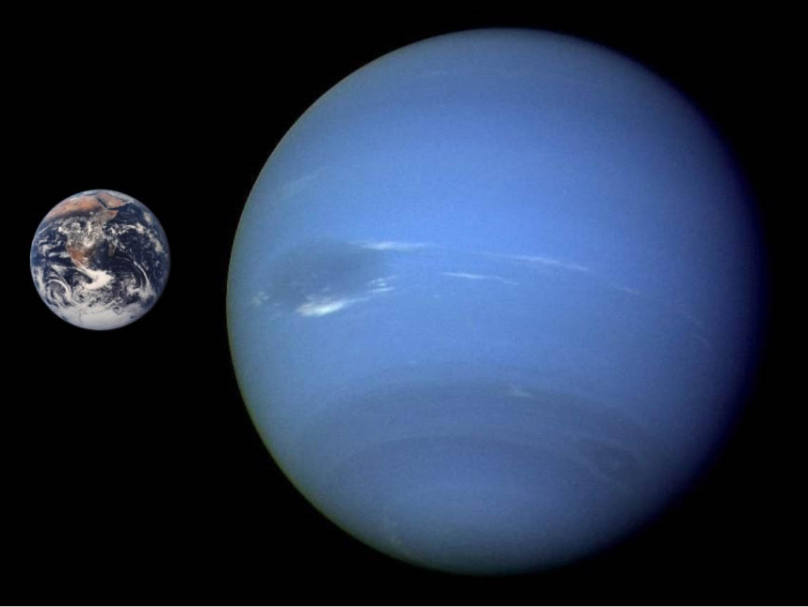
Нептун
Планета Нептун – восьма і остання планета Сонячної системи після того, як Плутон позбавили його статусу. Нептун - газовий гігант, такий же, як Сатурн, Юпітер і Уран.
Розташований в 30 разів далі від Сонця, ніж Земля, Нептyн не видний неозброєним оком, тому він довгий час і залишався невідомим. Нептун - перша планета, відкрита, що називається, на «кінчику пера».

